Slide 1

Praca magisterska na temat:
Określenie przemieszczenia na podstawie odczytu czujników urządzenia mobilnego
Wykonano przez:
Nazara Dziubaka
Promotor:
Dr inż. Łukasz Bibrzycki

Slide 2
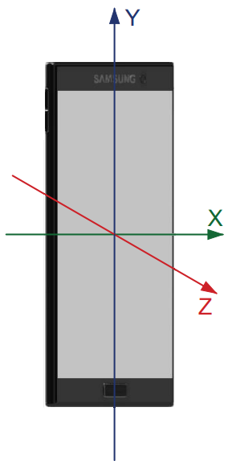
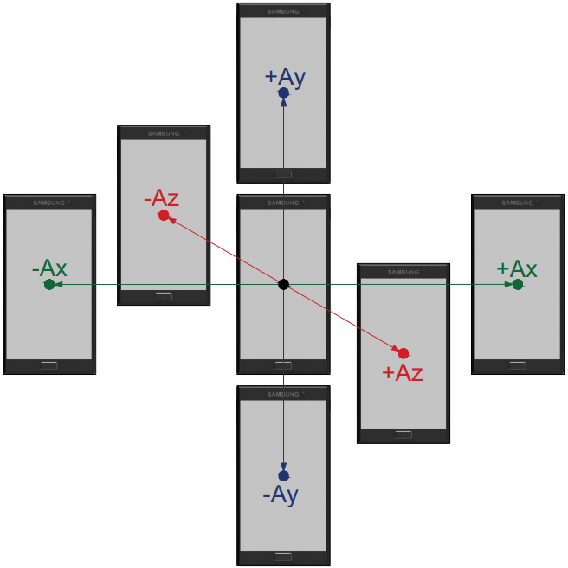
System współrzędnych odnośnie narzędzia

Slide 3
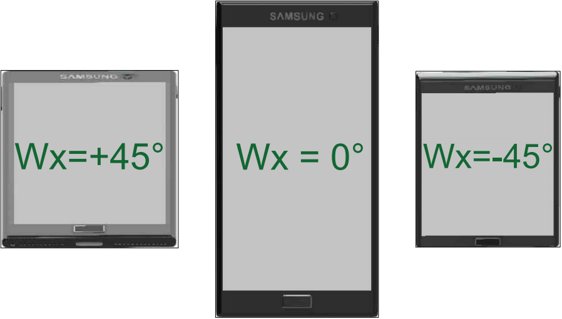
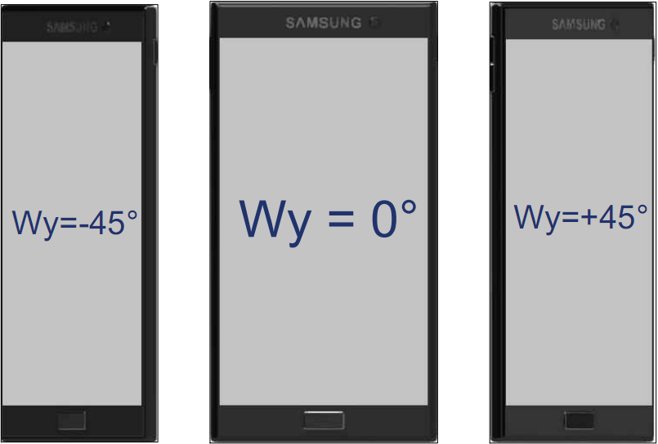
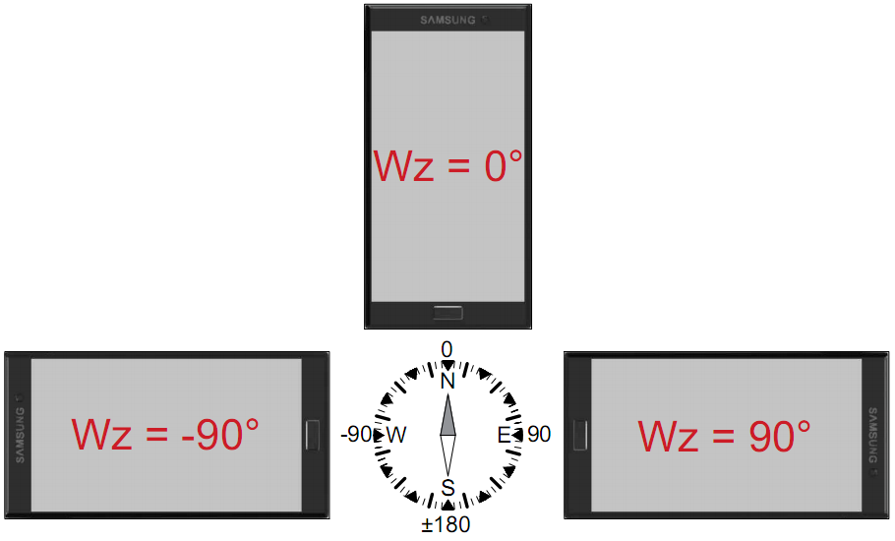
Kąty skręta urządzenia względem osi X, Y, Z

Slide 4
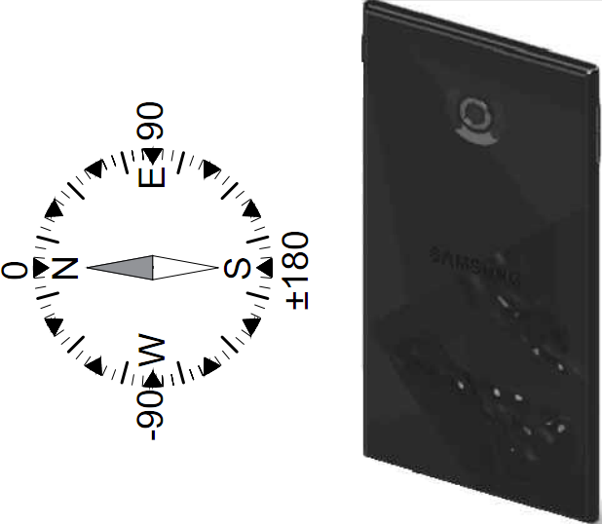


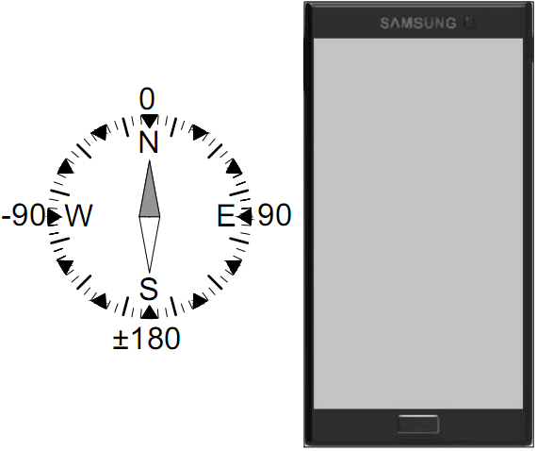

Obrót telefonu w przestrzeni

Slide 5
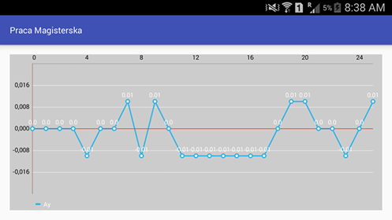
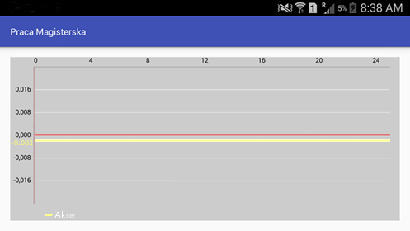
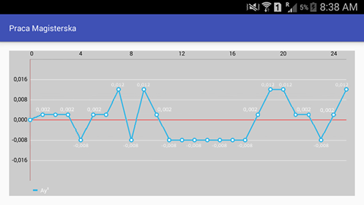
FILTROWANIE DANYCH, Kalibracja akcelerometru

Slide 6
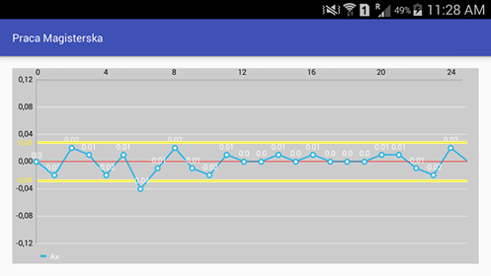
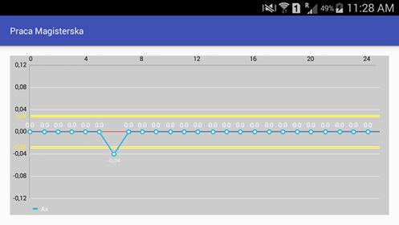
FILTROWANIE DANYCH, Mechaniczny filtr niskiej częstotliwości

Slide 7
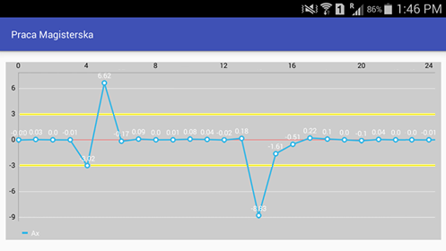
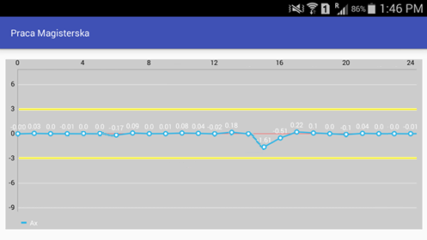
FILTROWANIE DANYCH, Mechaniczny filtr wysokiej częstotliwości

Slide 8
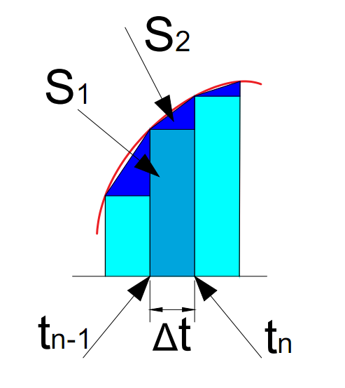
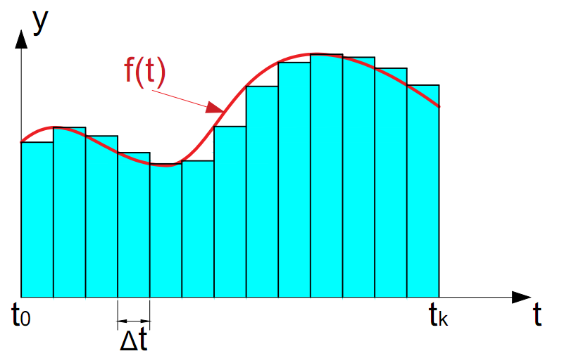

Przykład zależności funkcji od czasu

Slide 9
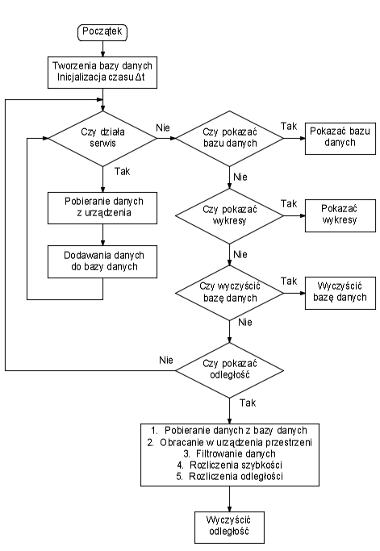
Blok schemat pracy programu

Slide 10
Wyniki Badań

Slide 11
Dziękuję za uwagę

